Slide 1
به نام خدا
پروژه درس زبان تحصصی
نام استاد: دکتر سعیدی
نام دانشجو: سینا حسنی
اسفند 1402

Slide 2
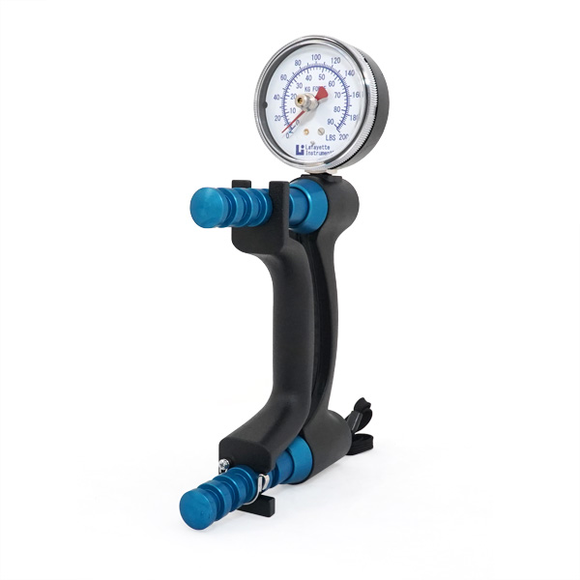
DYNAMOMETER
دینامومتر
A device for measuring the forces
or couples which tend to change the state of
rest or of uniform motion of a body
داینامومتر وسیله‌ای است برای اندازه‌گیری همزمانِ گشتاور و سرعت دورانیِ یک موتور الکتریکی، ماشین گرمایی یا هر محرکی که توان آنی آن را می توان محاسبه کرد و بر حسب kW یا bhp آن را بیان کرد.

Slide 3
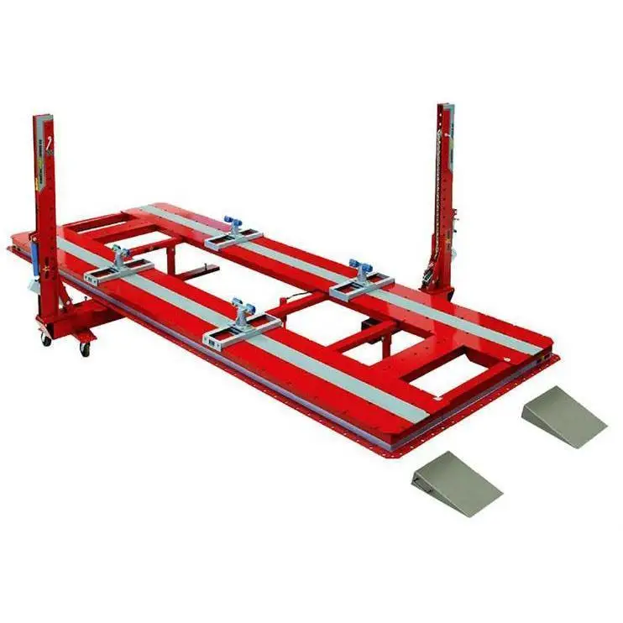
FRAME
قاب
That part of a machine which is stationary and which supports the moving parts.
بخشی از ماشین که ثابت است و قطعات متحرک را پشتیبانی میکند

Slide 4
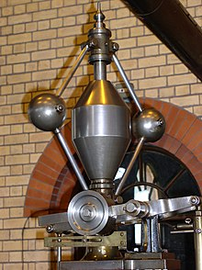
GOVERNOR
گاورنر
Device that controls the mean speed of an engine over a period of time
وسیله ای که میانگین سرعت موتور را در یک دوره زمانی کنترل میکند

Slide 5
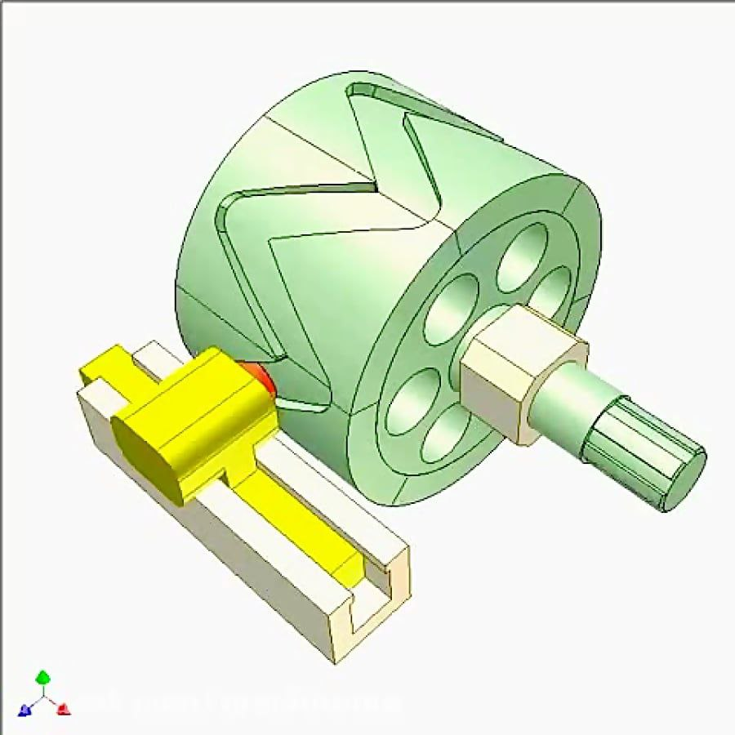
CYLINDRICAL CAM
بادامک استوانه ای
Type of cam in which the motion of the follower is controlled by a path traced out on the surface of a cylinder which is rotating about its axis.
نوعی بادامک که در آن حرکت دنباله دار توسط مسیری که بر روی سطح استوانه ای که حول محور خود میچرخد کنترل میشود

Slide 6
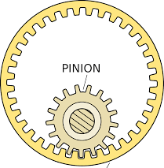
PINION
چرخ دنده ی کوچکتر
به چرخ دنده ی بزرگتر می گویندgear
The small of the two mating gear wheels

Slide 7
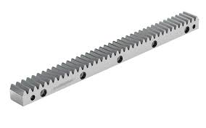
RACK
بخشی از چرخ دنده که تعداد بی نهایت دندان دارد
A portion of a gear wheel which has an infinitely large number of teeth

Slide 8
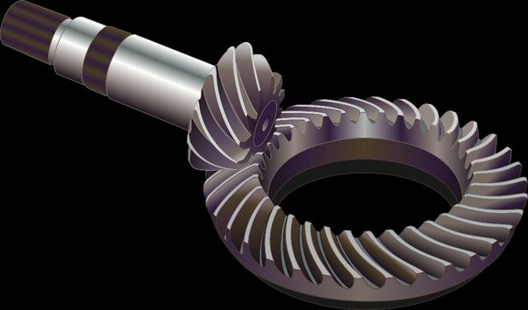
SKEW GEARING
چرخ دنده مورب
Gearing arrangement in which the axes of the shafts connected by gears are non parallel and non intersecting
آرایش چرخ دنده ای که در آن محورهای شفت به وسیله چرخ دنده ها غیرموازی و غیرمتقاطع هستند

Slide 9
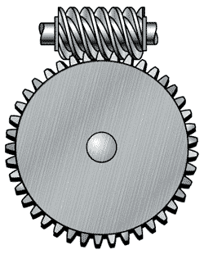
WORM GEARING
چرخ دنده حلزونی
A form of special gearing in which the axes of the
driving and driven shafts are usually at right angles and the velocity
ratio is high, the driving gear being of smaller diameter.
شکلی از چرخ دنده های ویژه که در آن محورهای محرک
معمولا در زوایای راست هستندو سرعت نسبتا بالاست همچنین نده محرک قطر کمتری دارد

Slide 10
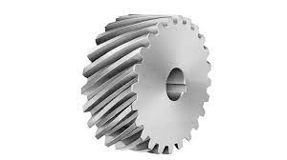
HELICAL GEARING
چرخ دنده مارپیچ
A type of spur gearing in which although the axes of the shafts are parallel, the teeth are cut on helices instead of straight across the wheels parallel to the axis.
نوعی چرخ دنده که در آن اگرچه محورهای شفت ها موازی است اما دندانه ها به جای مستقیم بر روی مارپیچ در عرض چرخ های موازی با محور بریده میشوند

Slide 11
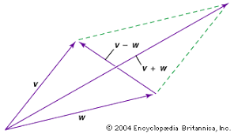
VECTOR QUANTITIES
کمیت های برداری
Those entities which have magnitude and direction. (e.g., displacement, velocity, acceleration and force).
Vector quantities are represented by a straight line with an arrow head
(magnitude is represented by its length and direction by the arrow head).

Slide 12
با تشکر فراوان از
توجه شما

